Slide 1
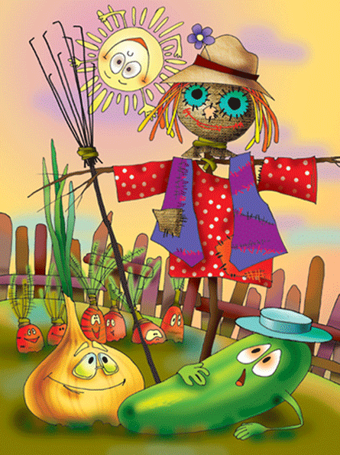
ПРОЕКТ «Огород на окне»

Slide 2
АКТУАЛЬНОСТЬ. Заканчивается зима. Солнышко с каждым днём всё выше и выше, а день всё длиннее и теплее. Пришло время посадок. Огород на подоконнике в детском саду является очень приятным занятием, особенно зимой и весной, когда хочется не только отведать свежие дары природы, но и посмотреть на цвета зелени или помидоров. Но нет ничего приятнее, когда первая весенняя зелень поспевает прямо у тебя на подоконнике. Это могут быть лук, петрушка, укроп, и даже одуванчик! Огород на подоконнике - отличный способ развеять сезонную тоску по природным цветам и теплу. Расширить представления детей о том, как ухаживать за растениями в комнатных условиях, обобщить представления о необходимости света, тепла, влаги почвы для роста растений, развить познавательные и творческие способности детей.

Slide 3
О ПРОЕКТЕ: Тип проекта: познавательно-исследовательский Участники проекта: дети подготовительной группы, родители воспитанников, воспитатели группы Срок реализации проекта: краткосрочный Формы работы: игровая, познавательная, продуктивная, работа с родителями.

Slide 4
ЦЕЛЬ ПРОЕКТА: Обобщить и расширить знания дошкольников о том, как ухаживать за растениями в комнатных условиях; сделать проект сотворчеством воспитателей, детей и родителей.
ЗАДАЧИ ПРОЕКТА:
Способствовать расширению познания детей об уходе за растениями в комнатных условиях.
Обобщать представление детей о необходимости света, тепла, влаги, почвы для роста растений. Подвести детей к мысли о взаимосвязи природы и человека.
Способствовать развитию познавательных, исследовательских способностей детей.
Формировать бережное отношение к своему труду, и труду взрослых и детей.
Формировать чувство общности детей в группе и навыки сотрудничества.

Slide 5
ПЕРЕЦ

Slide 6
ЦВЕТЫ

Slide 7
ПОМИДОР, ЛУК ЗЕЛЕНЫЙ

Slide 8
ОЖИДАЕМЫЕ РЕЗУЛЬТАТЫ: 1. Дети научатся ухаживать за растениями и познакомятся с условиями их содержания, будут учиться подмечать красоту растительного мира. 2.У детей сформируются знания о росте растений в комнатных условиях.

Slide 9
I ЭТАП – ПОДГОТОВИТЕЛЬНЫЙ: 1. Подбор художественной литературы: стихи, загадки, пословицы, поговорки, рассказы, сказки про овощи, экологические сказки. 2. Подбор наглядного материала по теме проекта. 3. Беседа с родителями «Участвуем в проекте «Огород на окне». 4. Разбивка огорода на окне.

Slide 10
II ЭТАП – ОСНОВНОЙ: Внедрение в образовательный процесс эффективных методов и приёмов по расширению знаний дошкольников об уходе за растениями в комнатных условиях.

Slide 11
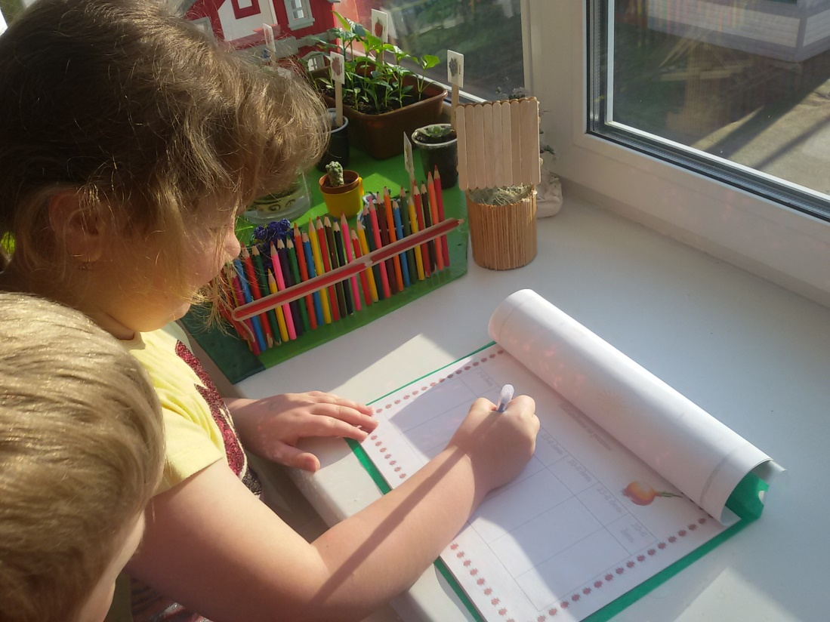
3 ЭТАП – заключительный. Проводили анализ и обобщение результатов, полученных в процессе исследовательской деятельности детей.

Slide 12
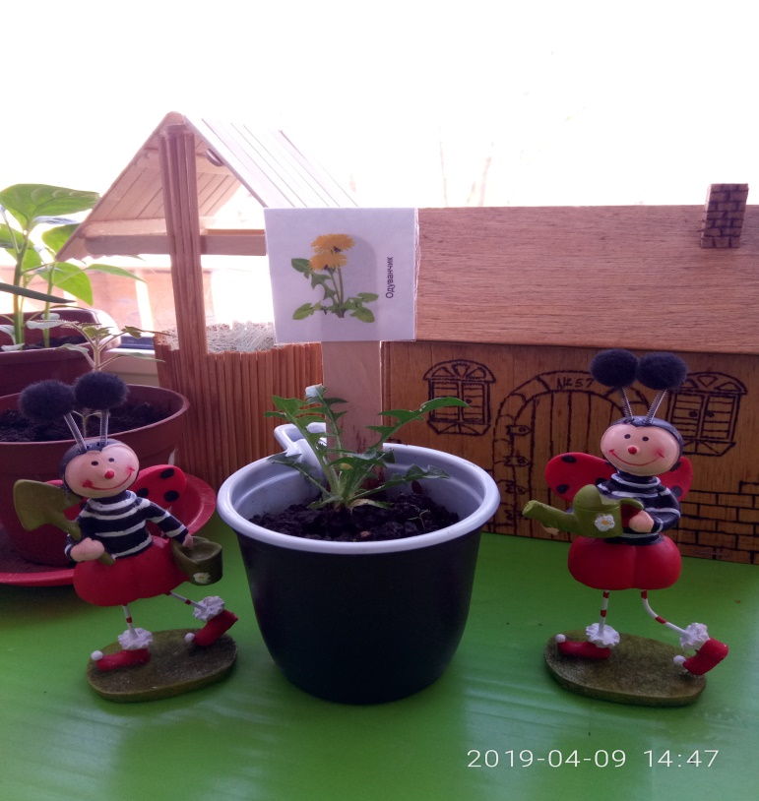
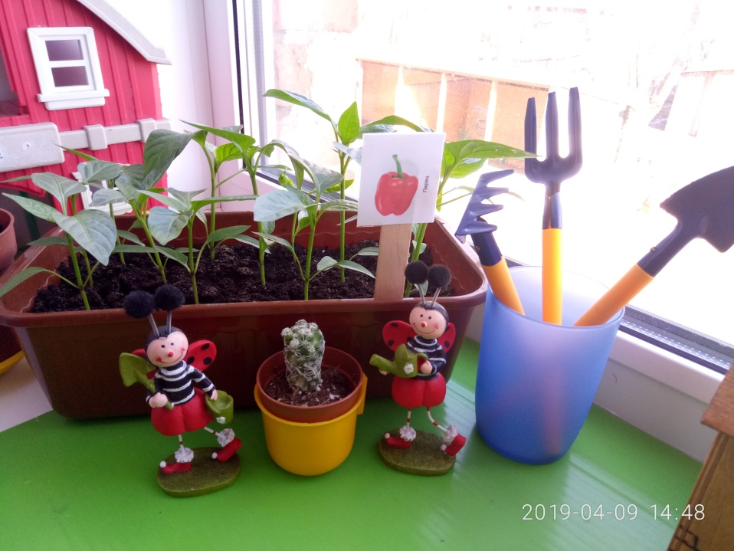
Итоги проекта: 1. Оформили выставку рисунков , где дети представили на обозрение родителей свои рисунки, подготовили и рассказали рассказ о том, как они вырастили овощи на своем подоконнике в группе. 2.Вели журнал наблюдений за ростом растений. Лучок мы добавляли в к себе в меню. 3. Родители изготовили домик, колодец, купили фигурки и садовый инвентарь.

